Slide 1
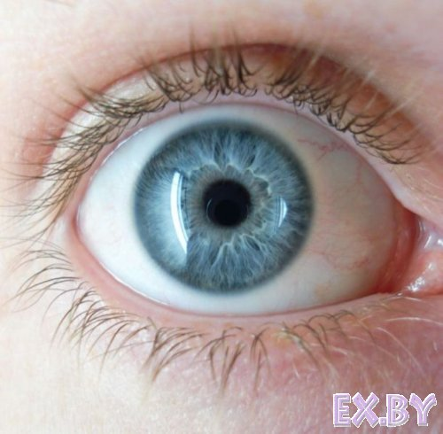

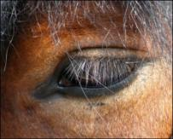
ВИДЕО-РАДИО АЛЬБОМ
«ГЛАЗ НАШЕГО КЛАССА»
с последними новостями…

Slide 2
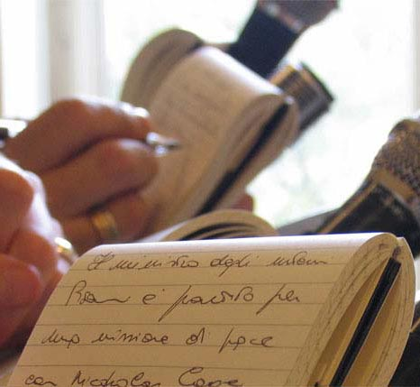
ЦелЬ проекта:
Попробовать себя в роли:
журналистов
корреспондентов
ведущих

Slide 3
Задачи проекта
учиться брать интервью
выстраивать систему вопросов в соответствии с целью
учится слушать, брать инициативу на себя
учиться предвидеть мини-проблемы, которые предстоит при этом решить
Учиться самостоятельному достижению намеченной цели
Сформировать умения работать с информацией, находить источники информации
все исследования обрабатывать и систематизировать

Slide 4
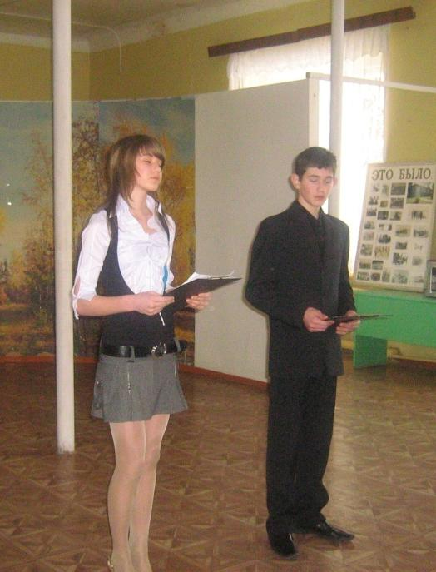
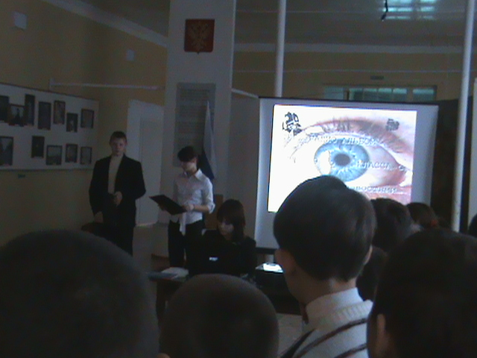
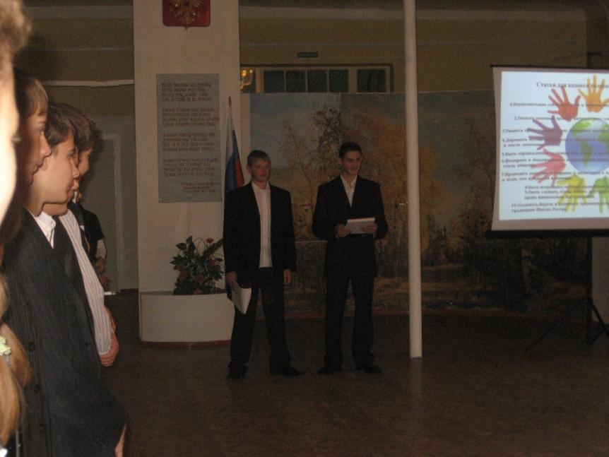
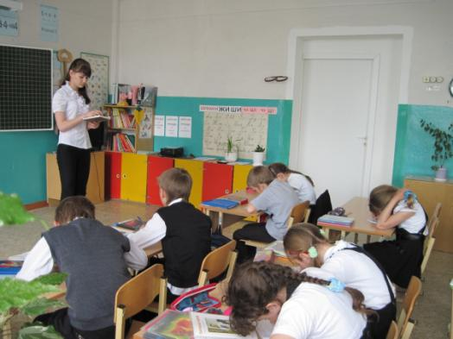
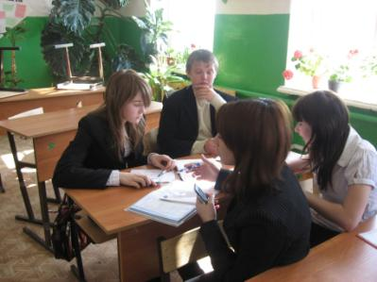
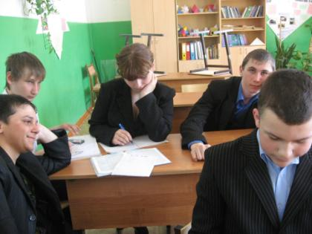
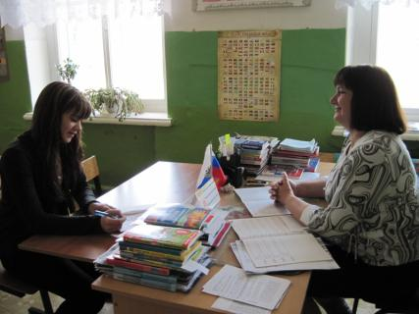

этапы проекта:
1.Определение темы нашего выступления
1.1 выбор подтемы и определение роли для каждого участника
2. Выбор респондентов
2.1 определение места и времени встречи
с респондентом
3. Интервью
3.1 обработка результатов в виде мини-сочинений
4. Редактирование текстов
5. Выпуск печатного приложения
6. Выход в эфир (выступление на линейке)

Slide 5
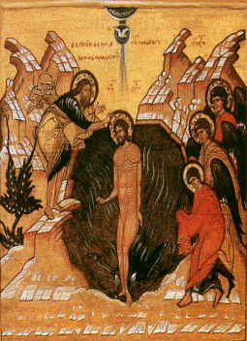
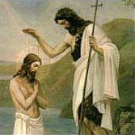
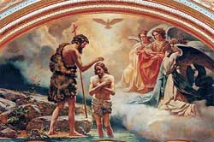
19 января - Крещение

Slide 6
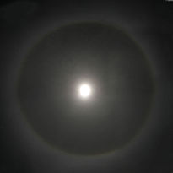
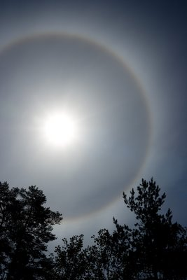
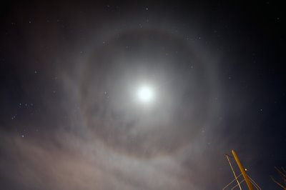
гало

Slide 7

24 февраля
2009г

Slide 8
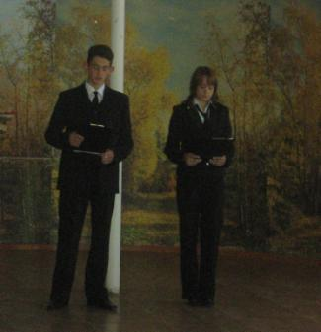
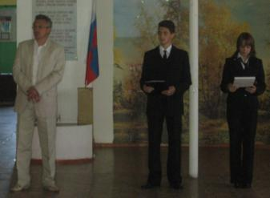
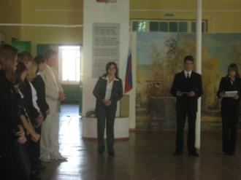
21 сентября 2009г

Slide 9
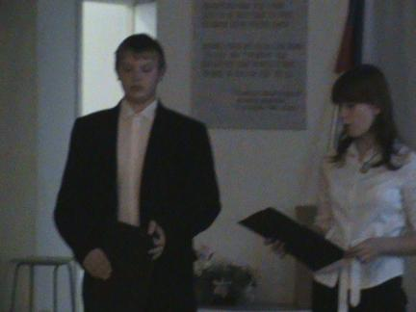
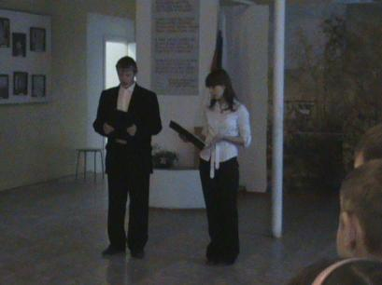
14 декабря 2009 г.

Slide 10
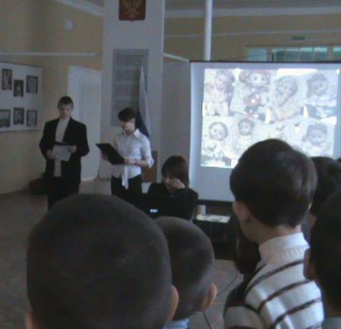
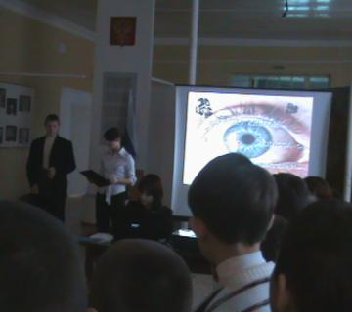
2 февраля 2010 г.

Slide 11
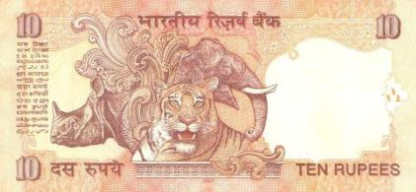
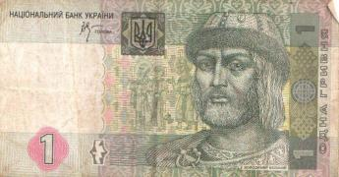
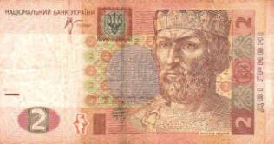
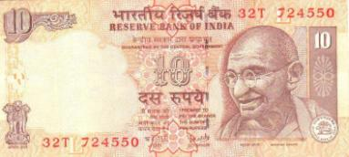
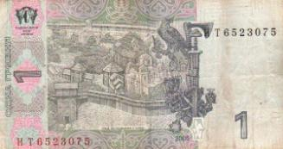
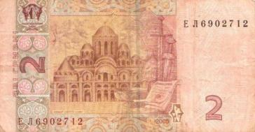
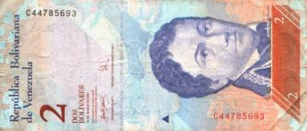
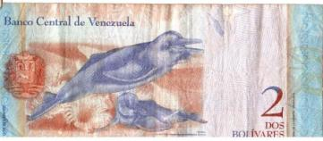
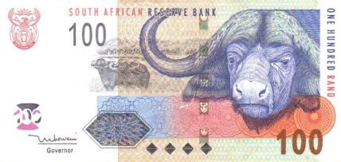
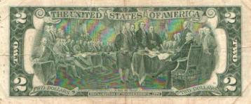
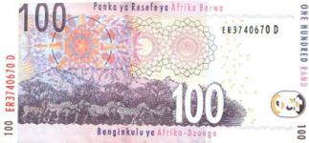

Slide 12
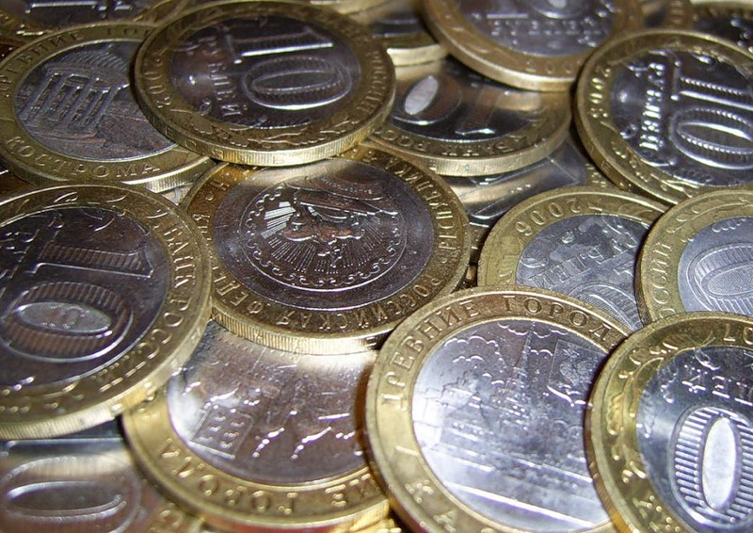

Slide 13
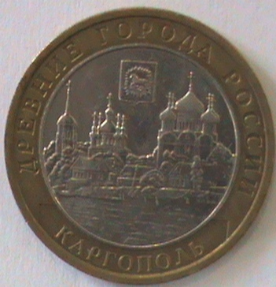
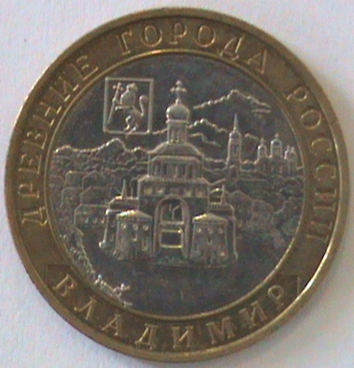
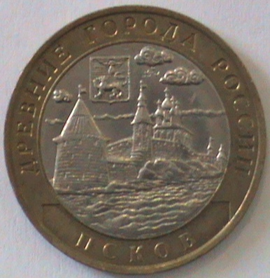
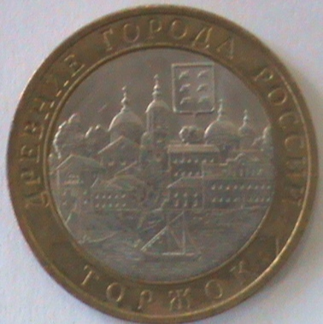
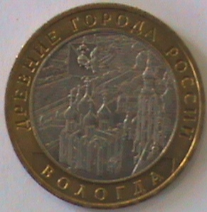
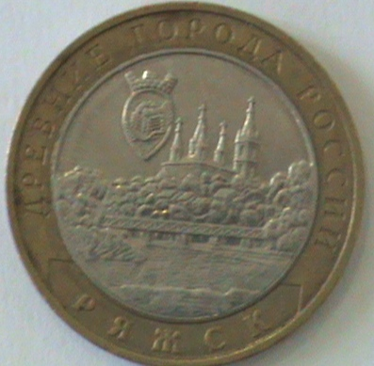

Slide 14
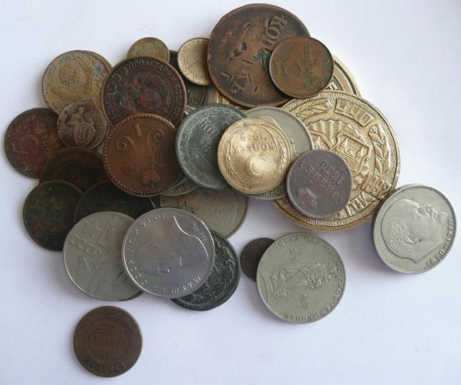

Slide 15
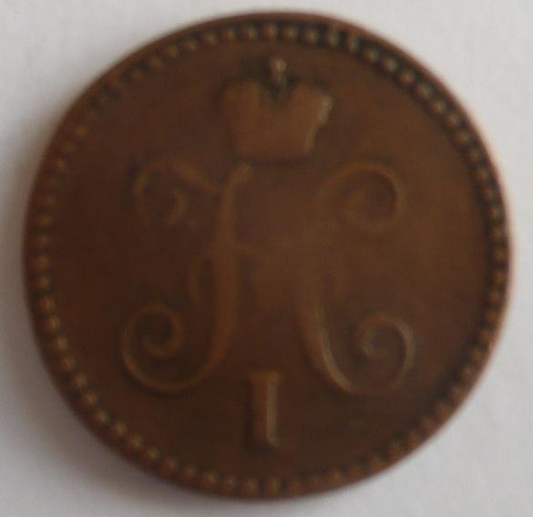
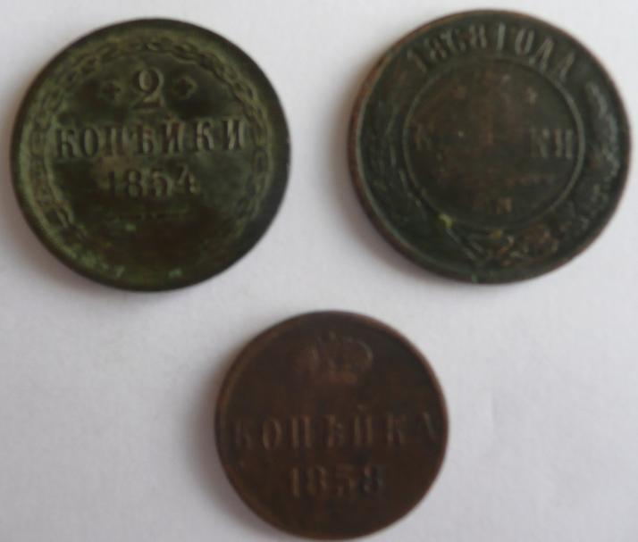
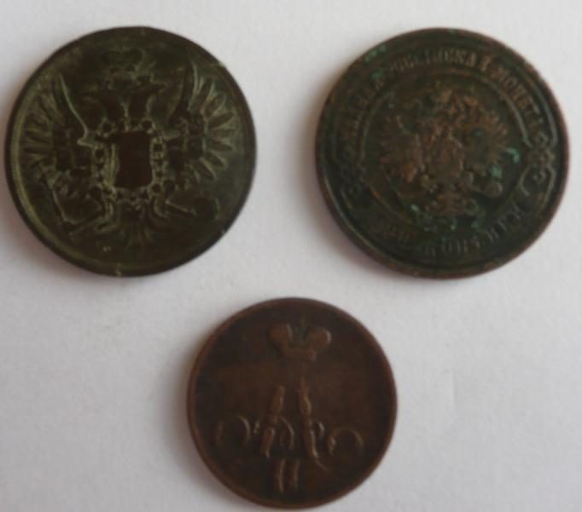
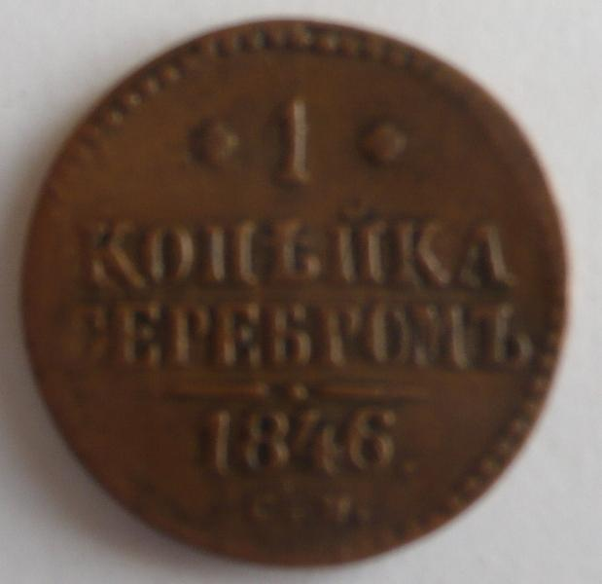
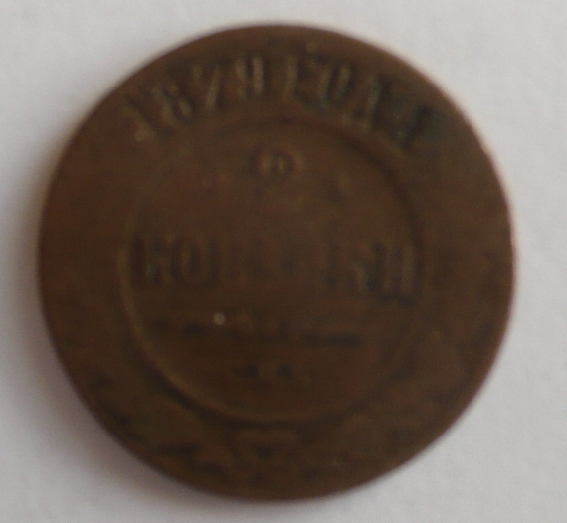
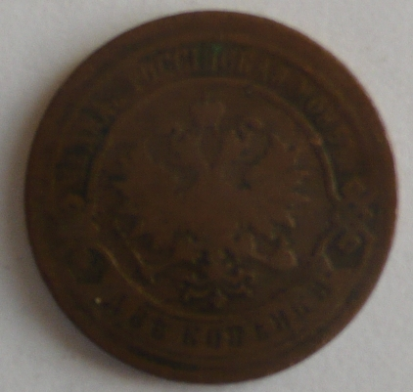
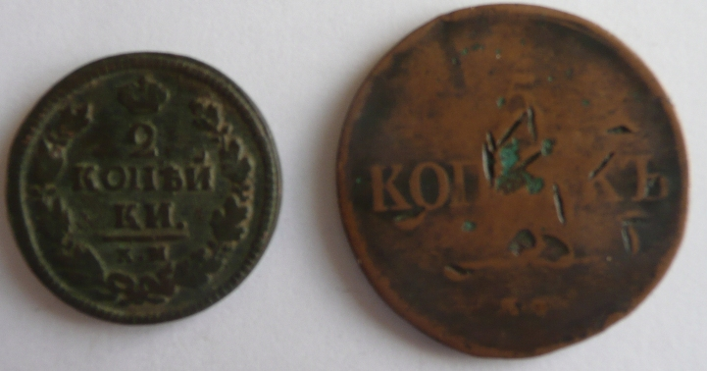
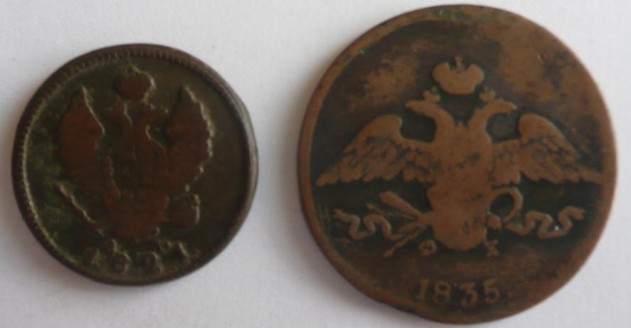
Монеты царской чеканки

Slide 16

9 марта 2010 г.

Slide 17





Slide 18





Slide 19




Slide 20





Slide 21





Всероссийский пионерский лагерь
ЦКВЛКСМ «Орленок»

Slide 22





Всесоюзный пионерский лагерь
«Артек»

Slide 23


Замок
«Ласточкино гнездо»

Slide 24





Slide 25






Slide 26
Школьная форма —
обязательная повседневная форма одежды для учеников во время их нахождения в школе и на официальных школьных мероприятиях вне школы.

Slide 27





Такие модели предпочитают учащиеся нашей школы

Slide 28









Slide 29
МЫ НАУЧИЛИСЬ:
Общаться друг с другом
Брать интервью
Выступать перед аудиторией
Составлять презентации
МЫ УЗНАЛИ:
Друг друга
Образ жизни ровесников. Их интересы и увлечения.
Подробности из жизни учителей.
Историю многих праздников.
Интересные исторические факты.
МЫ ПОНЯЛИ:
Людей не интересных в мире нет.
Самая большая роскошь – это роскошь человеческого общения.
Мир гораздо интереснее, чем мы о нем думаем.

Slide 30









Наши
корреспонденты
Евгений Пустовалов
Павел Прохоров
Михаил Кучмин
Кристина Пустовалова, Татьяна Орлова
Алексей Лобачев
Алексей Двойнин
Юшковская Ольга
Орлов Антон

Slide 31




Slide 32

Жду вас в кабинете математике на втором этаже!!!

Slide 33



Конец

